Slide 1
Deep Learning
Αναγνώριση Συναισθήματος από Ομιλία
Γκάρο Αριστοτέλης (mtn2503)
Πλέσσιας Γιώργος (mtn2524)
Τσαγκέτας Ορέστης (mtn2527)

Slide 2
Περιεχόμενα
• Dataset — IEMOCAP
• Πειραματικό Πρωτόκολλο (80/20 και LOSO)
• Αναπαραστάσεις Εισόδου
• Αρχιτεκτονικές: MLP, CNN, CNN-LSTM, wav2vec2
• Training Setup
• Αποτελέσματα 80/20
• Αποτελέσματα LOSO
• Confusion Matrices & Training Curves
• wav2vec2 Ερμηνευσιμότητα
• Robustness σε Θόρυβο
• Σύγκριση Πρωτοκόλλων
• Συμπεράσματα

Slide 3
Dataset
• IEMOCAP
• 10 ομιλητές — 5 sessions × (1 άνδρας + 1 γυναίκα)
• 4 κλάσεις: angry, happy, neutral, sad
— happy = ενοποίηση ετικετών happy + excited
• 5.531 utterances, WAV 16 kHz, διάρκεια 1–8 sec
Κλάση | Count | %
neutral | 1.708 | 30,9%
happy | 1.636 | 29,6%
angry | 1.103 | 19,9%
sad | 1.084 | 19,6%
Σύνολο | 5.531 | 100%

Slide 4
Πειραματικό Πρωτόκολλο
 | 80/20 Split | LOSO
Διαχωρισμός | Τυχαίος stratified | Held-out speaker (Ses05M)
Train | 4.424 utterances | 4.934 utterances
Test / Eval | 1.107 utterances | 597 utterances (μόνο Ses05M)
Validation | 10% train (stratified) | 10% train (stratified)
Speaker leakage | Ναι | Οχι
Handcrafted Features ( MLP )
Mel-Spectrogram ( CNN / CNN-LSTM )
Raw Waveform ( wav2vec2 )
• 272 διαστάσεις
• Σχήμα (1, 128, 300)
• Απ' ευθείας WAV
• MFCCs, chroma
• 128 mel bins
• 16 kHz
• spectral descriptors
• 300 time frames
• έως 8 sec
• energy, ZCR
• log scale (dB)
• 128.000 samples
• temporal deltas
• ~3 sec fixed
• Επεξεργασία εσωτερικά

Slide 5
Handcrafted Features - Mel-Spectrograms
Οικογένεια χαρακτηριστικών | Dims
Zero-Crossing Rate | 4
Energy & Energy Entropy | 8
Spectral | 20
MFCCs | 52
Chroma | 48
Delta | 140
Σύνολο | 272
• 4 στατιστικά ανά feature:
— mean, std, min, max
• StandardScaler fit μόνο στο train set
• Utterance-level διάνυσμα
• Χωρίς χρονική δομή
• Παράμετροι εξαγωγής
— Sample rate: 16 kHz
— N_mels: 128
— Hop length: 160 samples → 10 ms/frame
— Window: 400 samples → 25 ms
— N_FFT: 1024
• Padding / truncation → ακριβώς 300 frames
• Τελικό σχήμα εισόδου: (1, 128, 300)
• Augmentation: Gaussian noise reverberation
(1, 128, 300)
κανάλι × mel bins × frames
~5.410 train / 597 eval / 1.107 test

Slide 6
Αρχιτεκτονικές
Μοντέλο | Είσοδος | Configs | Κύρια χαρακτηριστικά
MLP | 272D handcrafted | 6 | 2–4 layers, hidden 256/512, BatchNorm, Dropout
CNN | Mel-spectrogram | 10 | 5 αρχιτεκτονικοί τύποι, filter sweeps
CNN-LSTM | Mel-spectrogram | 6 | CNN encoder + BiLSTM + attention pooling
wav2vec2 | Raw waveform | 1 | Pretrained transformer, 2-phase fine-tuning
Σύνολο: 23 πειράματα εκπαίδευσης ανά πρωτόκολλο (80/20 + LOSO)

Slide 7
MLP — Αρχιτεκτονική και Configurations
• Αρχιτεκτονική (per layer)
— Linear → BatchNorm1d → ReLU → Dropout
— Τελικό Linear → 4 κλάσεις
• Παράμετροι
— Βάθος: 2–4 hidden layers
— Πλάτος: 256 ή 512
— Dropout: 0.3 ή 0.5
— LR: 1e-3 ή 5e-4
— Augmented data: ναι/όχι
Config | Layers | Hidden | Drop | LR | Aug
Mlp 1 | 2 | 256 | 0.3 | 1e-3 | No
Mlp 2 | 3 | 256 | 0.3 | 1e-3 | No
Mlp 3 | 3 | 512 | 0.3 | 1e-3 | No
Mlp 4 | 3 | 512 | 0.5 | 1e-3 | No
Mlp 5 | 4 | 512 | 0.3 | 5e-4 | No
Mlp 6 | 3 | 256 | 0.3 | 1e-3 | Yes

Slide 8
CNN — Αρχιτεκτονική και Configurations
• Βασική δομή
— Conv2d → BN → ReLU → MaxPool2d (επαναλαμβανόμενο)
— Pooling → flatten → Linear head
• 5 αρχιτεκτονικοί τύποι
— standard: AdaptiveAvgPool(1,1)
— gap: Global Average Pooling mean()
— residual: Skip connections με 1×1 projection
— freq_aware: Pooling μόνο στον χρόνο, διατηρεί 4 freq bins
— deep_head: Βαθύτερο classifier head 128→512→256→4
Config | Τύπος | Filters | Aug
Cnn 1 | standard | [32,64] | No
Cnn 2 | standard | [32,64,128] | No
Cnn 3 | standard | [64,128,256] | No
Cnn 4 | standard | [32,64,128] | No
Cnn 5 | standard | [32,64,128,256] | No
Cnn 6 | standard | [32,64,128] | Yes
Cnn 7 | gap | [32,64,128] | Yes
Cnn 8 | residual | [32,64,128] | Yes
Cnn 9 | freq_aware | [32,64,128] | Yes
Cnn 10 | deep_head | [32,64,128] | Yes

Slide 9
CNN-LSTM — Αρχιτεκτονική και Configurations
• Αρχιτεκτονική
— CNN encoder: εξαγωγή local φασματικών patterns
— Mean pooling στη συχνότητα → χρονική ακολουθία
— BiLSTM: μοντελοποίηση χρονικής εξέλιξης
— Attention pooling: επιλεκτική συγκέντρωση
— Linear → 4 κλάσεις
• Παράμετροι
— CNN blocks: 2 ή 3
— LSTM hidden: 128 ή 256
— LSTM layers: 1 ή 2 / Bidirectional: yes/no
Config | CNN | LSTM H | Layers | BiDir | Aug
cl_1 | 2 | 128 | 1 | Yes | No
cl_2 | 2 | 256 | 1 | Yes | No
cl_3 | 2 | 128 | 2 | Yes | No
cl_4 | 3 | 128 | 1 | Yes | No
cl_5 | 2 | 128 | 1 | No | No
cl_6 | 2 | 128 | 1 | Yes | Yes

Slide 10
wav2vec2
• Wav2vec2
— Pretrained σε LibriSpeech 960h
— 12 transformer layers, 768-dim hidden states
• Classification head
— Learnable attention pooling πάνω στα hidden states
— Linear(768→256) → ReLU → Dropout → Linear(256→4)
• 2-phase fine-tuning
— Phase 1 — 5 epochs, frozen encoder, εκπ. head μόνο, LR=1e-3
— Phase 2 — ~14 epochs, ξεπάγωμα τελευταίων 4 layers + feat. proj.
— AdamW, weight decay 1e-4, layerwise LR decay 0.9× ανά layer
— Base LR: 5e-5
Phase | UAR
Phase 1 — frozen encoder | 0,540
Phase 2 — fine-tuned | 0,670
Βελτίωση | +0,130

Slide 11
Training Setup
 | MLP | CNN | CNN-LSTM | wav2vec2
Optimizer | Adam | Adam | Adam | AdamW
Scheduler | CosineAnnealingLR | CosineAnnealingLR | CosineAnnealingLR | CosineAnnealingLR
Loss | CrossEntropy | CrossEntropy | CrossEntropy | CrossEntropy
Batch size | 64 | 32 | 32 | 16
Max epochs | 100 | 100 | 100 | 40
Early stopping | patience 10 | patience 10 | patience 10 | patience 7
Best ckpt | Val W-F1 | Val W-F1 | Val W-F1 | Val W-F1

Slide 12
Αποτελέσματα — 80/20 Split
Οικογένεια | Best config | Accuracy | W-F1 | UAR
MLP | MLP 5 | 61,9% | 0,616 | 0,633
CNN | CNN 6 | 60,5% | 0,602 | 0,617
CNN-LSTM | CL 1 | 55,9% | 0,546 | 0,579
wav2vec2 | fine-tuned | 72,0% | 0,720 | 0,727
• wav2vec2 frozen (Phase 1): UAR 0,570 → fine-tuned: UAR 0,727 (+0,157)
• CNN με augmentation (CNN-6) υπερέχει σαφώς των non-augmented configs
• MLP-5 (4 layers, 512) καλύτερο MLP στο 80/20 — αντίθετα με το LOSO
• CNN-LSTM δεν ξεπερνά το απλό CNN παρά την πρόσθετη πολυπλοκότητα

Slide 13
LOSO — Σύνοψη Αποτελεσμάτων
Οικογένεια | Best config | Accuracy | W-F1 | Macro F1 | UAR
MLP | Mlp 1 | 0,559 | 0,560 | 0,568 | 0,574
CNN | Cnn 9 | 0,583 | 0,580 | 0,595 | 0,603
CNN-LSTM | Cl 4 | 0,566 | 0,563 | 0,575 | 0,577
wav2vec2 | fine-tuned | 0,680 | 0,681 | 0,687 | 0,670
• wav2vec2 καλύτερο σε όλες τις μετρικές — pretrained αναπαράσταση δίνει σαφές πλεονέκτημα
• CNN freq_aware (cnn_9) καλύτερο from-scratch μοντέλο — διατήρηση συχνοτικής δομής βοηθά
• Το απλούστερο MLP (mlp_1, 2 layers) είναι το καλύτερο MLP — βαθύτερα nets overfitting
• CNN-LSTM οριακά πάνω από MLP — δεν δικαιολογεί την πρόσθετη πολυπλοκότητα

Slide 14
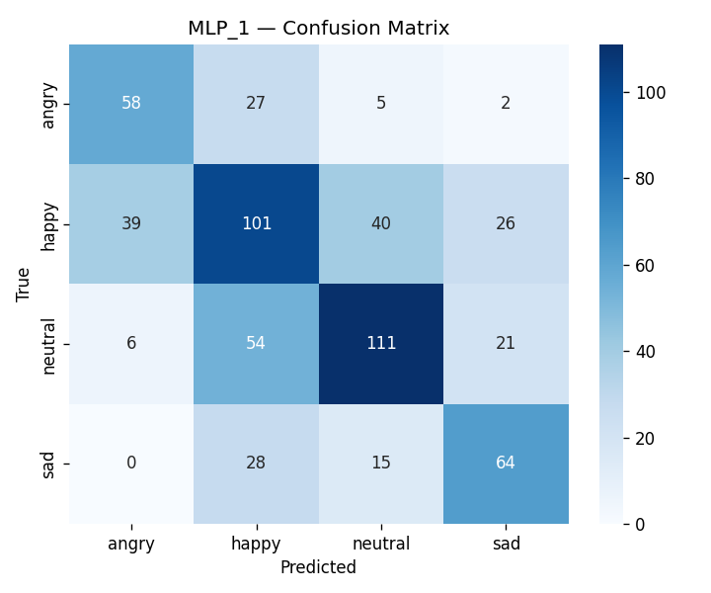
LOSO — MLP: Αποτελέσματα
Config | Layers | Hidden | Drop | UAR | Acc | Epochs
Mlp 1 | 2 | 256 | 0.3 | 0,574 | 0,559 | 20
Mlp 2 | 3 | 256 | 0.3 | 0,552 | 0,529 | 25
Mlp 3 | 3 | 512 | 0.3 | 0,572 | 0,549 | 16
Mlp 4 | 3 | 512 | 0.5 | 0,574 | 0,543 | 15
Mlp 5 | 4 | 512 | 0.3 | 0,513 | 0,506 | 18
Mlp 6 | 3 | 256 | 0.3 | 0,553 | 0,548 | 76

Slide 15
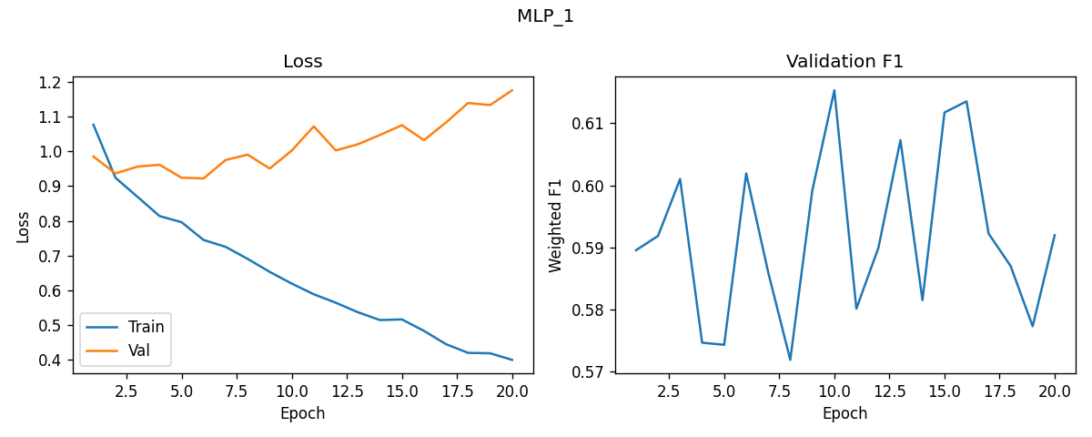
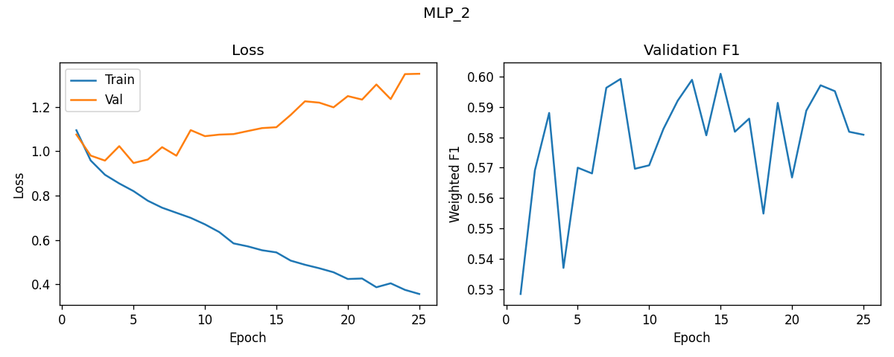
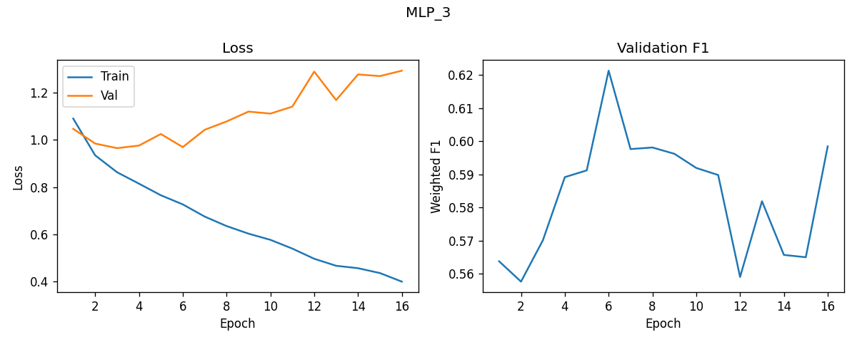
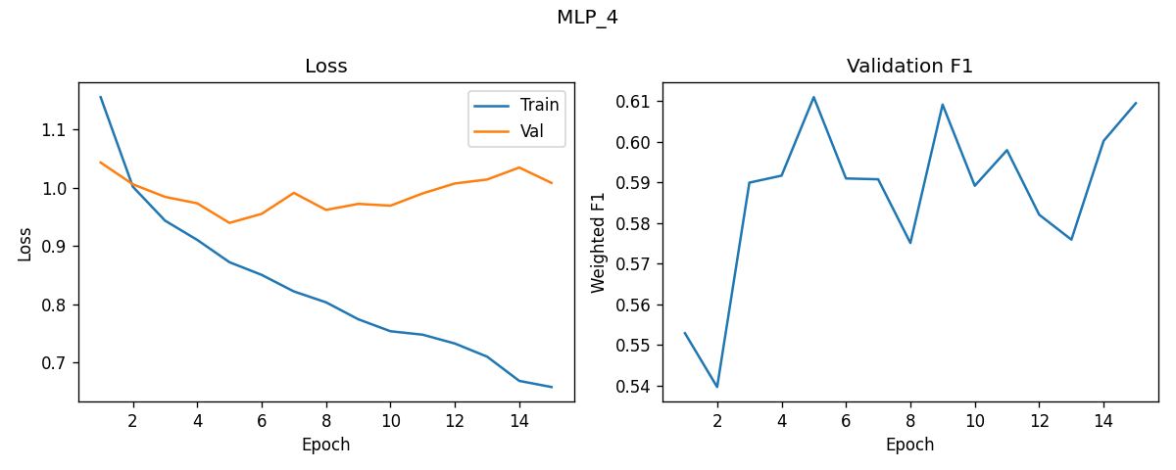
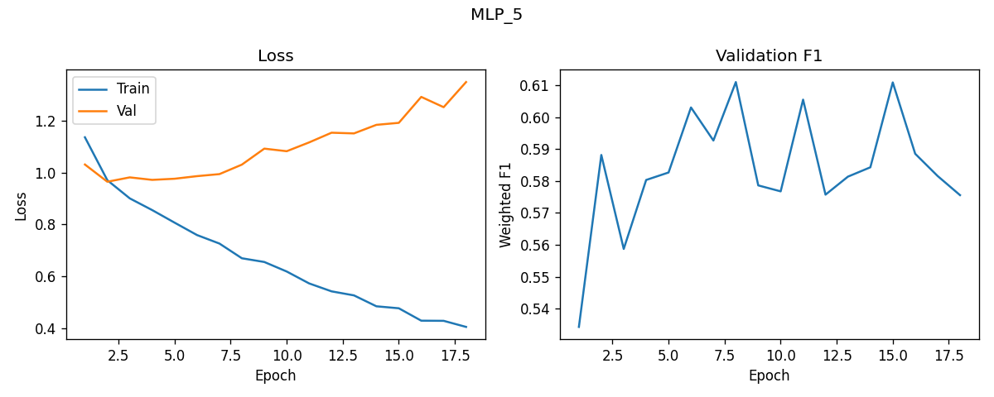
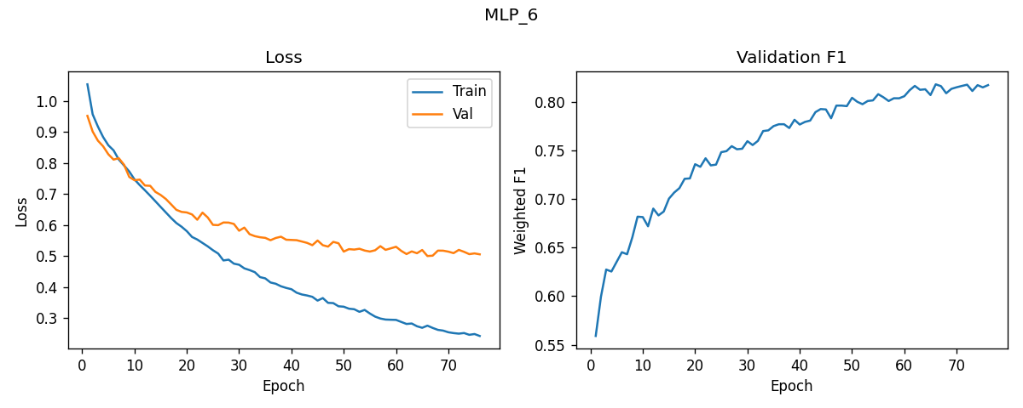
MLP — Training History (Όλα τα configs)
mlp_1
mlp_2
mlp_3
mlp_4
mlp_5
mlp_6

Slide 16
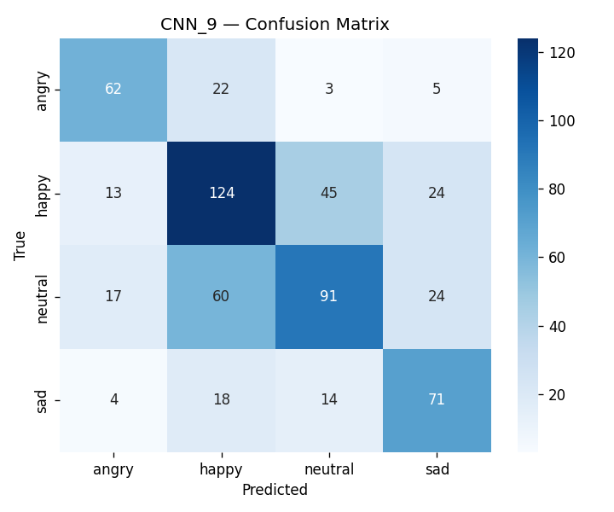
LOSO — CNN: Αναλυτικά Αποτελέσματα
Config | Τύπος | UAR | Acc | Epochs
Cnn 1 | standard | 0,528 | 0,504 | 14
Cnn 2 | standard | 0,530 | 0,541 | 58
Cnn 3 | standard | 0,530 | 0,524 | 30
Cnn 4 | standard | 0,586 | 0,553 | 52
Cnn 5 | standard | 0,585 | 0,588 | 31
Cnn 6 | standard | 0,577 | 0,581 | 44
Cnn 7 | gap | 0,533 | 0,543 | 100
Cnn 8 | residual | 0,564 | 0,514 | 26
Cnn 9 | freq_aware | 0,603 | 0,583 | 74
Cnn 10 | deep_head | 0,562 | 0,566 | 100

Slide 17
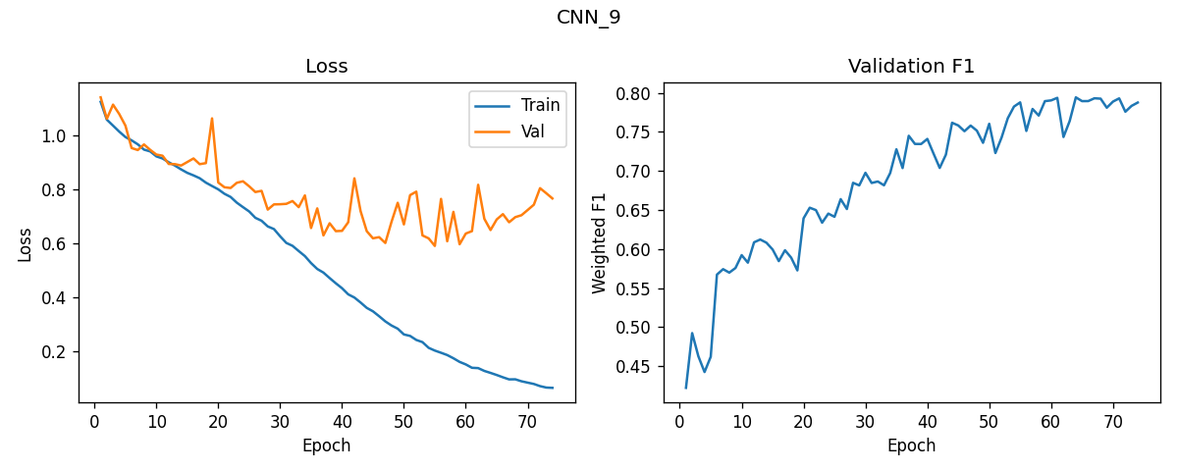
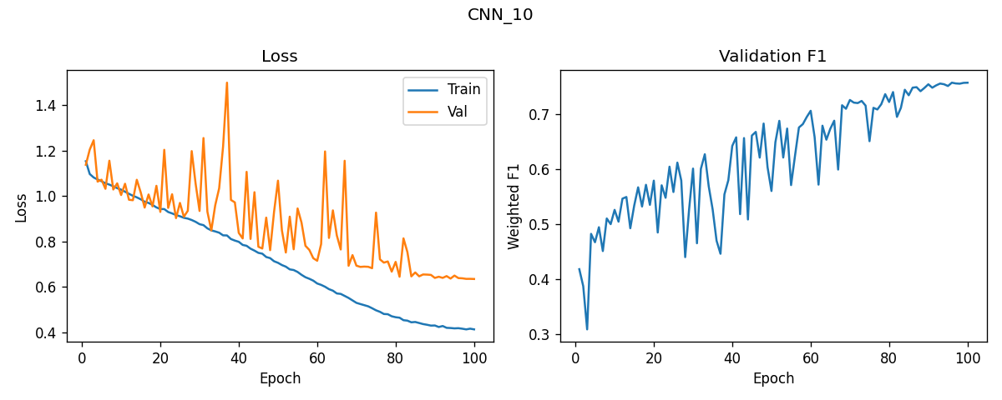
CNN — Training History
cnn_6
cnn_7
cnn_8
cnn_9
cnn_10

Slide 18
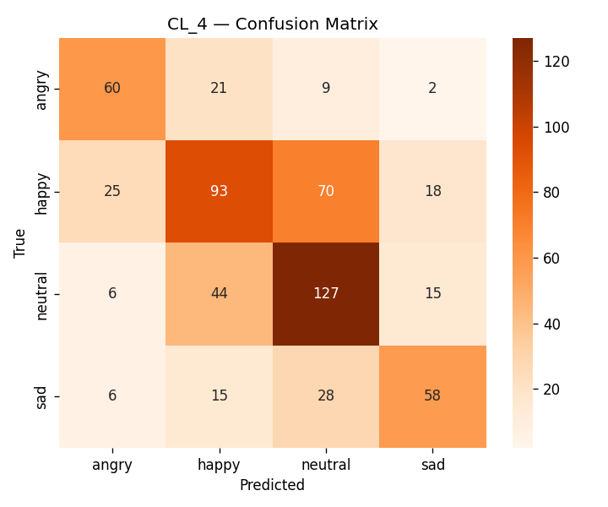
LOSO — CNN-LSTM: Αποτελέσματα
Config | CNN | LSTM H | BiDir | UAR | Acc | Epochs
Cl 1 | 2 | 128 | Yes | 0,544 | 0,546 | 62
Cl 2 | 2 | 256 | Yes | 0,570 | 0,566 | 34
Cl 3 | 2 | 128 | Yes | 0,575 | 0,563 | 39
Cl 4 | 3 | 128 | Yes | 0,577 | 0,566 | 33
Cl 5 | 2 | 128 | No | 0,552 | 0,539 | 35
Cl 6 | 2 | 128 | Yes | 0,504 | 0,508 | 87
cl_6: val F1=0,930 αλλά eval UAR=0,504 — χαρακτηριστικό overfitting με augmentation

Slide 19
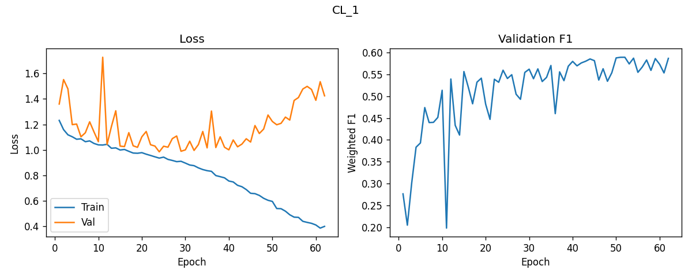
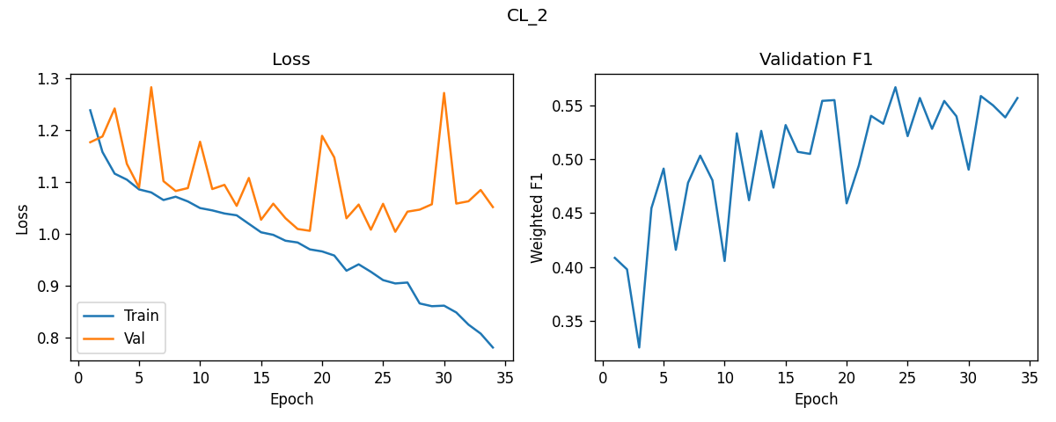
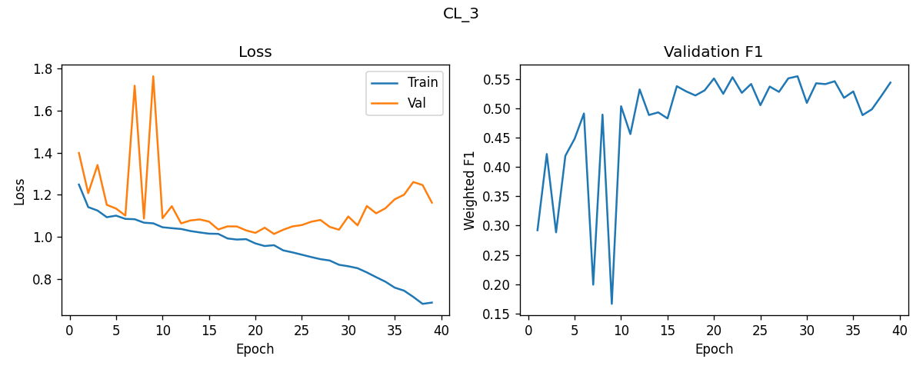
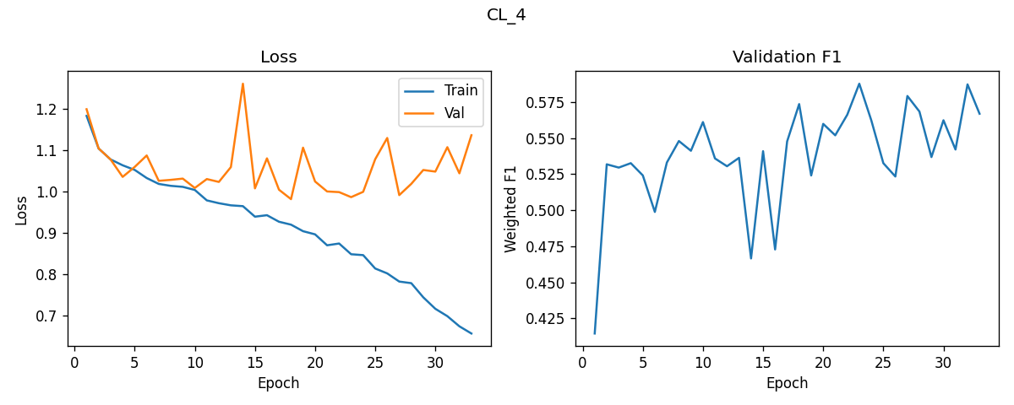
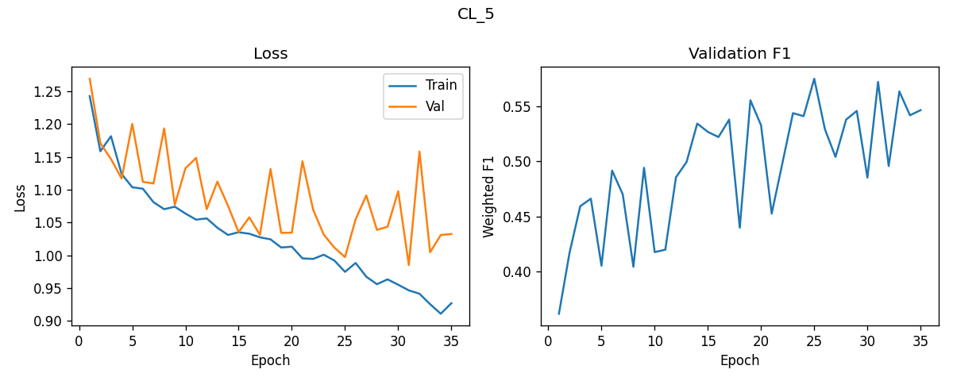
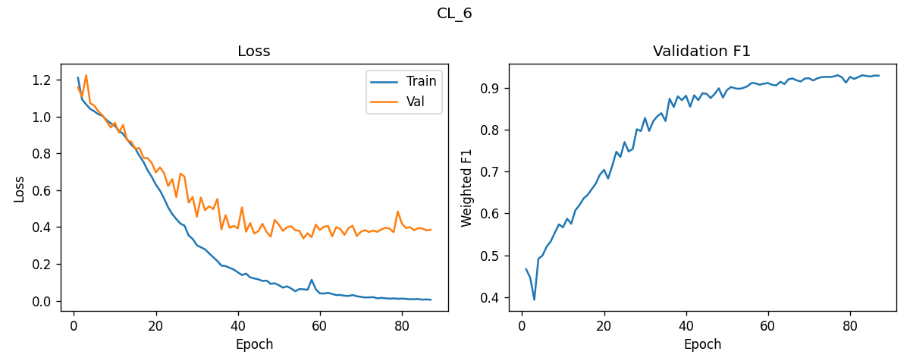
CNN-LSTM — Training History
cl_1
cl_2
cl_3
cl_4
cl_5
cl_6

Slide 20
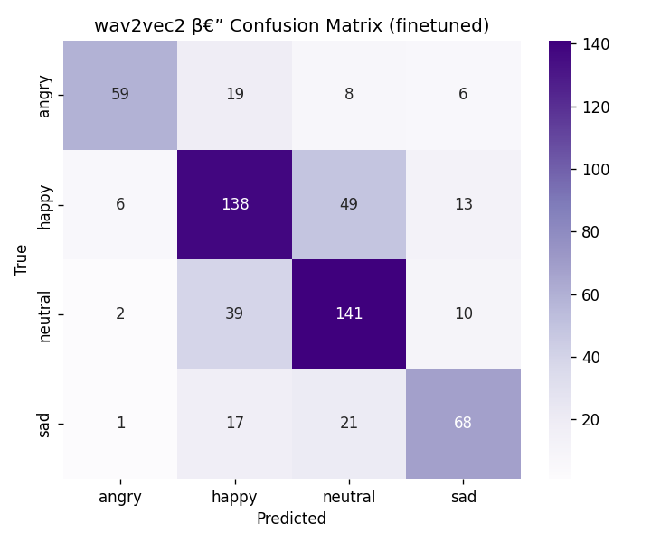
LOSO — wav2vec2: Αποτελέσματα
 | UAR | Accuracy | W-F1
Phase 1 (frozen encoder) | 0,540 | 0,486 | —
Phase 2 (fine-tuned) | 0,670 | 0,680 | 0,681
Βελτίωση | +0,130 | +0,194 | —
• Frozen encoder ανεπαρκής — emotion πληροφορία δεν ανακτάται χωρίς fine-tuning
• Fine-tuning ανώτερων 4 layers απαραίτητο για το τελικό άλμα απόδοσης
• 19 συνολικά epochs (5 frozen + 14 fine-tune)
• Best val F1: 0,722

Slide 21
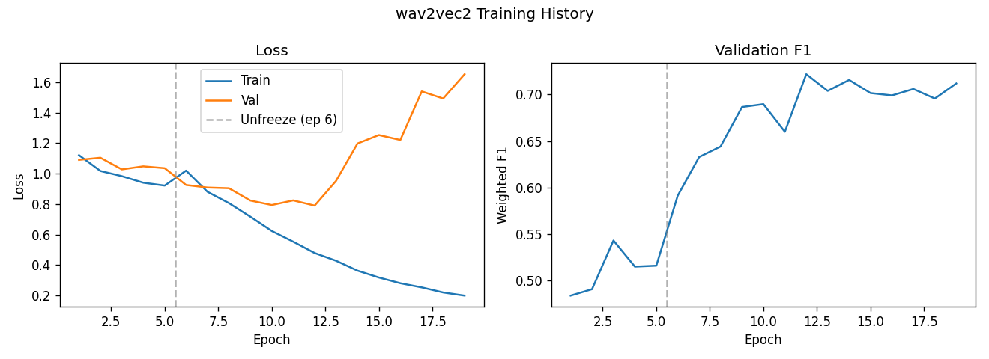
wav2vec2 — Training History

Slide 22
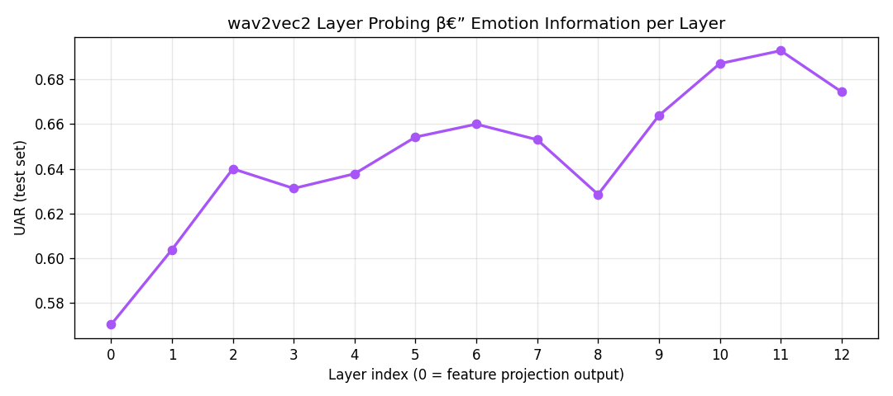
wav2vec2 — Layer Probing
Logistic regression probe πάνω στα mean-pooled hidden states κάθε transformer layer:
Layer | UAR
0 (feature extractor) | 0,570
5 | 0,654
9 | 0,664
10 | 0,687
11 | 0,693
12 (output) | 0,674

Slide 23
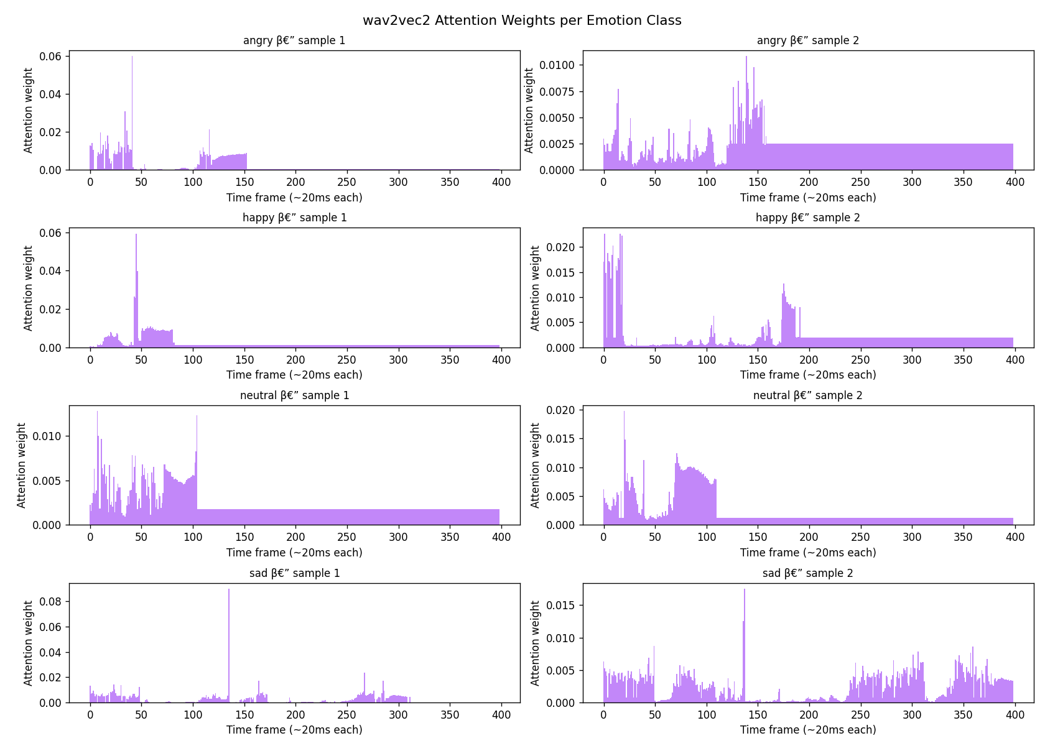
wav2vec2 — Attention Visualization
• Attention pooling — δεν χρησιμοποιεί ομοιόμορφα όλο το utterance
• Διαφορετική κατανομή attention ανά emotion class
— Angry: εστίαση σε έντονα transient σημεία
— Neutral: πιο ομοιόμορφη κατανομή
• Τα emotion cues είναι τοπικά στο χρόνο

Slide 24
Robustness σε Θόρυβο — Gaussian Noise (UAR)
Μοντέλο | Clean | 20 dB | 10 dB | 5 dB | 0 dB
MLP | 0,543 | 0,529 | 0,517 | 0,500 | 0,427
CNN | 0,603 | 0,589 | 0,557 | 0,517 | 0,464
CNN-LSTM | 0,577 | 0,383 | 0,324 | 0,282 | 0,301
wav2vec2 | 0,670 | 0,556 | 0,371 | 0,283 | 0,252
• CNN είναι το πιο ανθεκτικό — χάνει ~0,14 UAR από clean σε 0 dB
• wav2vec2 καταρρέει σε χαμηλά SNR (0,670 → 0,252 στα 0 dB) — pretrained σε clean speech
• CNN-LSTM ευάλωτο — πέφτει σε 0,383 ήδη στα 20 dB
• MLP σταθερό — handcrafted features πιο ανθεκτικά σε Gaussian θόρυβο

Slide 25
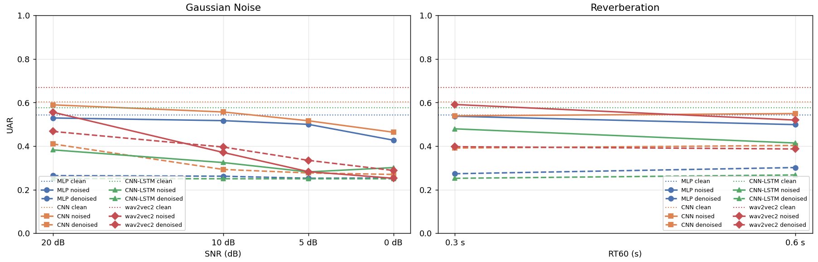
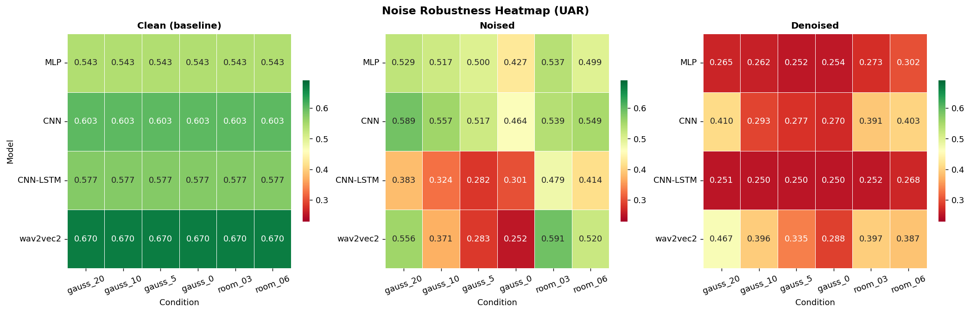
Robustness σε Θόρυβο — Καμπύλες

Slide 26
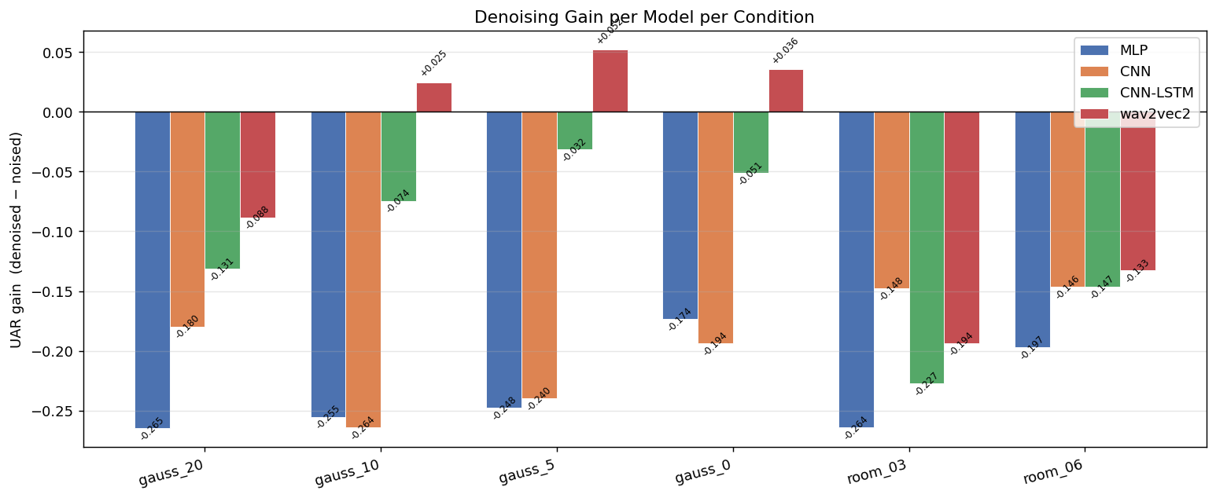
Robustness — Αποτέλεσμα Denoising

Slide 27
Σύγκριση: 80/20 vs LOSO
Οικογένεια | Best 80/20 | UAR 80/20 | Best LOSO | UAR LOSO | Μεταβολή
MLP | MLP-5 | 0,633 | mlp_1 | 0,574 | -0,059
CNN | CNN-6 | 0,617 | cnn_9 | 0,603 | -0,014
CNN-LSTM | CL-1 | 0,579 | cl_4 | 0,577 | -0,002
wav2vec2 | fine-tuned | 0,727 | fine-tuned | 0,670 | -0,057
• CNN έχει τη μικρότερη πτώση (-0,014) — πιο σταθερό σε speaker-independent αξιολόγηση
• wav2vec2 μεγαλύτερη πτώση σε UAR αλλά παραμένει καλύτερο απόλυτα
• Το best config αλλάζει μεταξύ πρωτοκόλλων (MLP-5 → mlp_1, CNN-6 → cnn_9)
• Το LOSO αποκαλύπτει overfitting του random split — η 'καλή' επίδοση εν μέρει τυχαία

Slide 28
Συμπεράσματα
• wav2vec2 — καλύτερο σε καθαρή ομιλία
— Pretrained αναπαράσταση δίνει το μεγαλύτερο πλεονέκτημα
— Fine-tuning ανώτερων layers απαραίτητο — frozen encoder ανεπαρκές
• CNN freq_aware (cnn 9) — καλύτερο from-scratch & πιο ανθεκτικό σε Gaussian θόρυβο
— Freq-aware pooling: διατηρεί φασματική δομή που βοηθά το SER
• MLP — ισχυρό με χαμηλό computational κόστος
— Handcrafted features ανταγωνιστικά παρά την απώλεια χρονικής δομής
• CNN-LSTM — δεν δικαιολογεί την πολυπλοκότητα στο συγκεκριμένο setup
— Μικρό dataset + speaker-independent αξιολόγηση → LSTM ευάλωτο σε overfitting
• Το πρωτόκολλο αξιολόγησης αλλάζει ουσιαστικά την κατάταξη των μοντέλων

